Slide 1
Mask R-CNN (1)
Mask R-CNN
2024-12-16
Sein Choi
Intelligent Vision Processing Lab. (IVPL)
https://ivpl.sookmyung.ac.kr
Div. of AI Engineering, Sookmyung Women’s University
E-mail: csi1806@sookmyung.ac.kr

Slide 2
Contents
Segmentation
Prior Research
Mask R-CNN Model
RoIAlign
Backbone, Network Head
Training
Results
Ablation
Final Summary

Slide 3
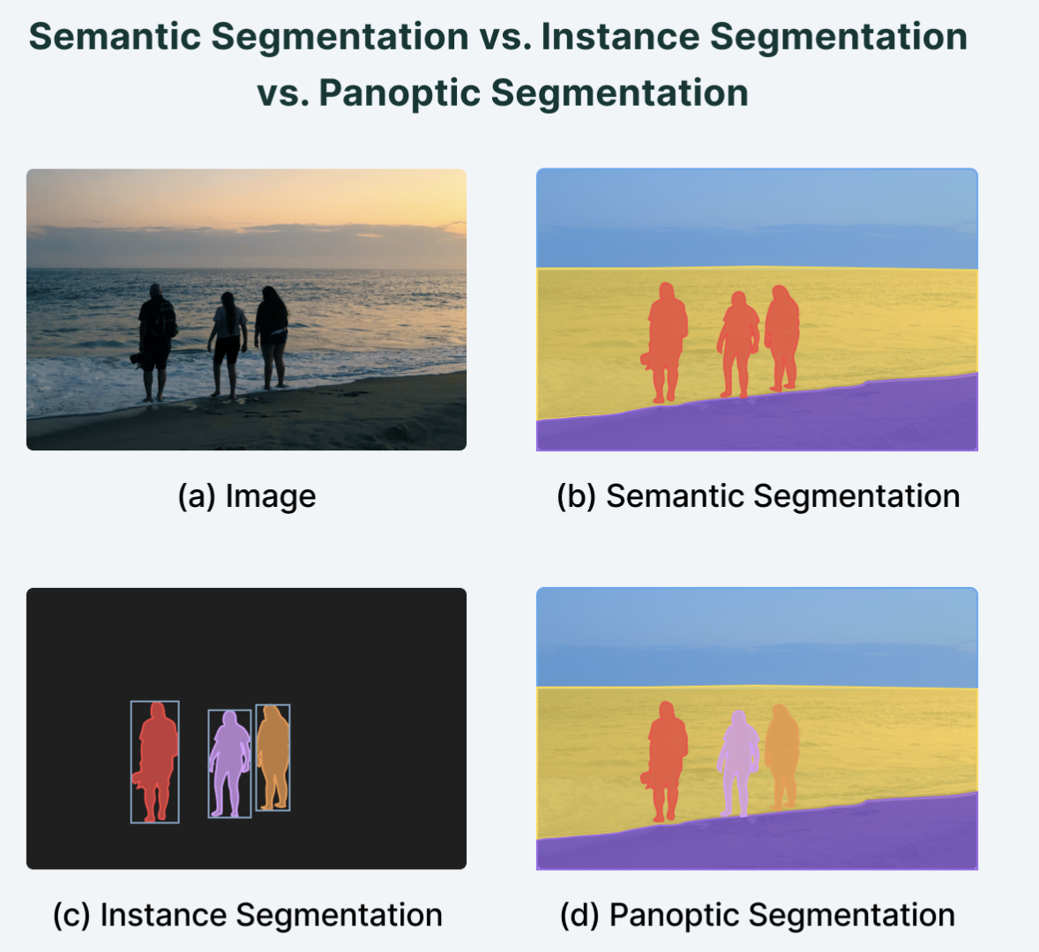
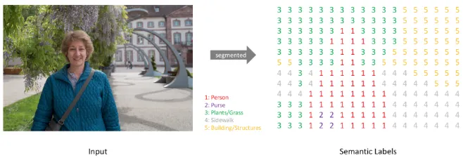
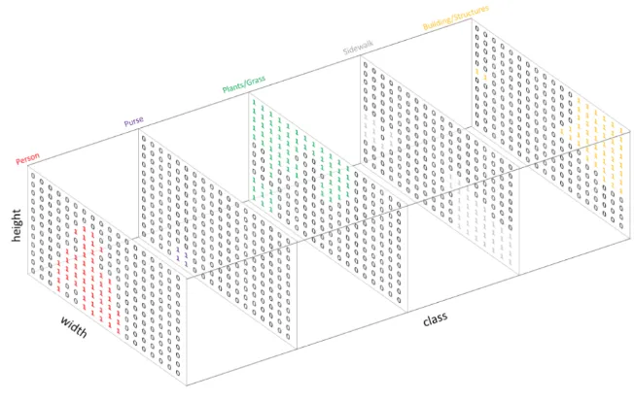
Segmentation
Semantic Segmentation
Panoptic Segmentation
Stuff
Semantic Segmentation(ex. sky, road)
Things
Instance Segmentation(ex. human, car)
Notes:
Semantic Segmentation
각 픽셀별로 어떤 class에 속하는지 label을 구하는 것
개별 instanc에 대한 구분은 고려되지 않음.
원핫 인코딩으로 각 클래스 개수만큼 출력 채널을 만들고
argmax를 통해 하나의 output을 계산
pixel들이 각 클래스에 binary하게 포함 되는지, 안되는지 여부만 0,1로 binary하게 가짐
단점: 같은 class의 객체들을 서로 구분지을 수 없다.
Instance Segmentation
픽셀별로 object 있는지 없는지 여부만 계산
RoI localize 진행, 각 RoI마다 클래스 개수만큼 binary 마스크 씌워준다.
RoI별로 클래스 개수만큼 output 채널이 존재한다.
동일 class이더라도 객체 구분 가능
Panoptic Segmentation
모든 픽셀에 라벨을 할당하면서도 동시에 개별 인스턴스도 구분 가능

Slide 4
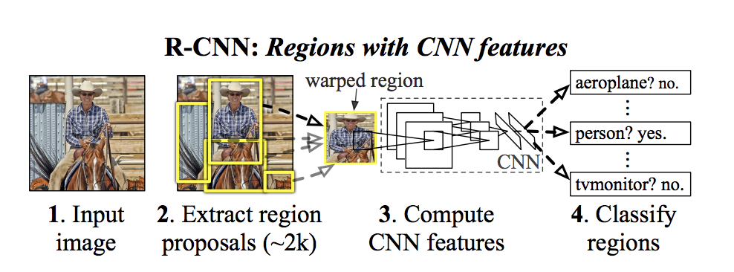
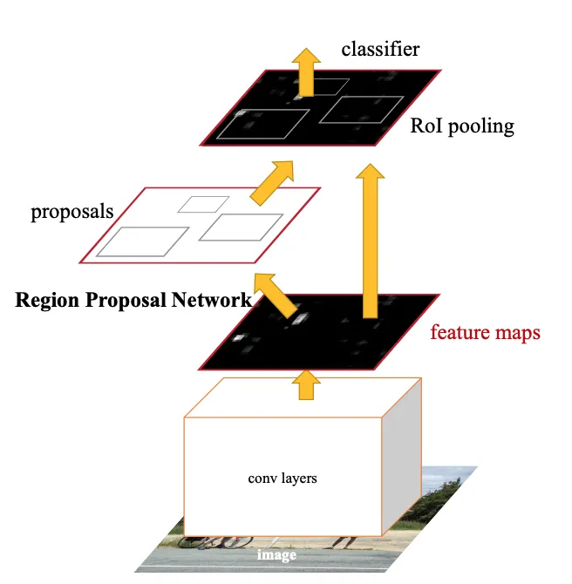
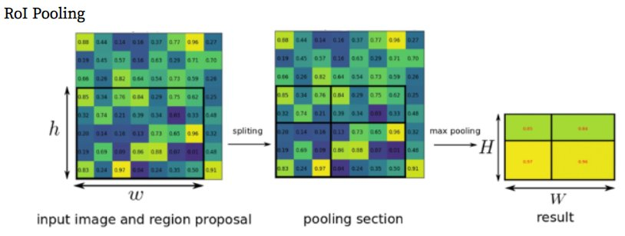
Prior Research
R-CNN / Fast R-CNN / Faster R-CNN(RPN)
R-CNN
For object detection. It defines candidate regions and evaluates each region through CNN.
Faster R-CNN
Adds an attention mechanism through the Region Proposal Network(RPN)
Fast R-CNN
Using RoIPool to transform featuremap
Notes:
R-CNN : selective search이후 feature를 뽑을 때 CNN을 활용하여 뽑음. 이 특징으로 객체 분류
Fast R-CNN : R-CNN 비효율성, 전체 이미지에서 한 번만 CNN 실행, 빠르게 feature 뽑을 수 있도록 RoIPool 도입
Faster R-CNN : RPN 도입하여 region proposal 더 빠르게 함

Slide 5
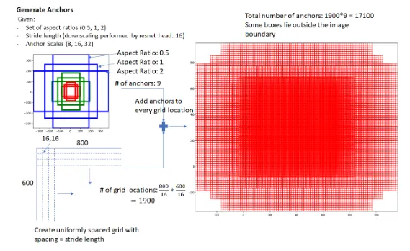
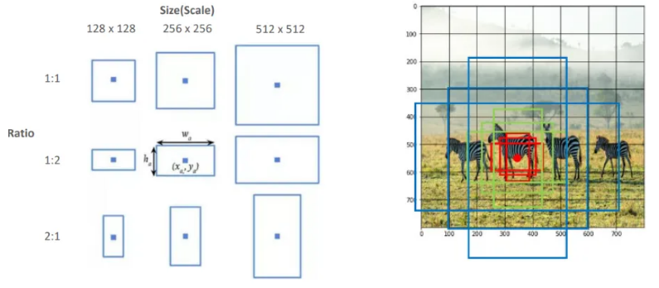
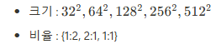
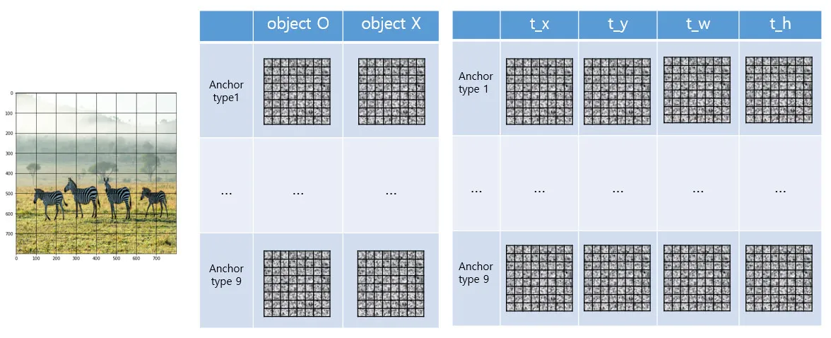
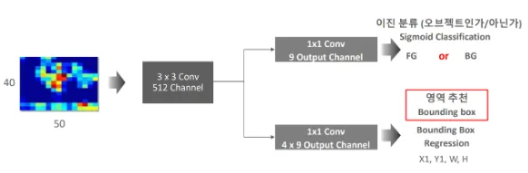
Prior Research
R-CNN / Fast R-CNN / Faster R-CNN(RPN)
2. Generating Anchor box
Faster R-CNN
1. Issue: The Selective Search algorithm operates on the CPU, causing a bottleneck
Solution: Introduction of RPN (Region Proposal Network).
3. RPN Network
4. Output Result
Notes:
Anchor box : 중심 좌표를 기준으로 여러 크기와 비율을 가지고 생성된 박스.
다양한 크기, 형태의 오브젝트를 빠뜨리지 않고 찾기 위해서 앵커박스 개념 도입
오른쪽 위 그림: sub sampling 비율1/16
원본 이미지 크기 : 600 x 800
앵커 생성 수 = 1900(600/16 * 800/16)
앵커박스 수 17100 (1900 * 9)
3. RPN 네트워크 순서 원본 이미지를 pre-train된 VGG 모델에 입력하여 feature map을 얻는다.
얻은 feature map에 3x3 conv 연산을 256 또는 512 채널만큼 수행함. 이 때 패딩은 ‘same으로 설정하여 feature map의 가로 세로 크기는 변하지 않도록 함.
두 번의 1x1 conv 연산을 수행하면서 classification과 bounding box regression 예측 값을 각각 계산해줌. 이 때 FCN을 사용한다. (입력 크기에 상관없이 동작)
Classification의 경우, 각 anchor box가 object인지 아닌지에 대해서만 예측한다.
1x1 conv 연산을 2x9 (object O/X, 앵커박스개수 9) 만큼 수행해준다.
수행 결과, 각 grid cell을 중심 좌표로 생성된 anchor box가 object인지 아닌지에 대한 정보가 모두 담겨 있게 된다.
Bounding Box Regression의 경우, 각 anchor box로 예측한 물체의 xywh를 계산하기 때문에 1x1 연산을 4x9 (xywh, 앵커박스9개) 만큼 수행해준다.
Classification 결과를 이용해 anchor box들 중 object일 확률일 높은 순으로 정렬한 뒤, 상위 N개에 해당하는 anchor box를 Bounding box regression과 NMS를 이용해 최종 RoI 영역을 뽑아낸다.

Slide 6
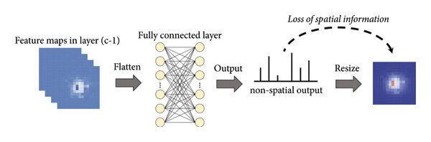
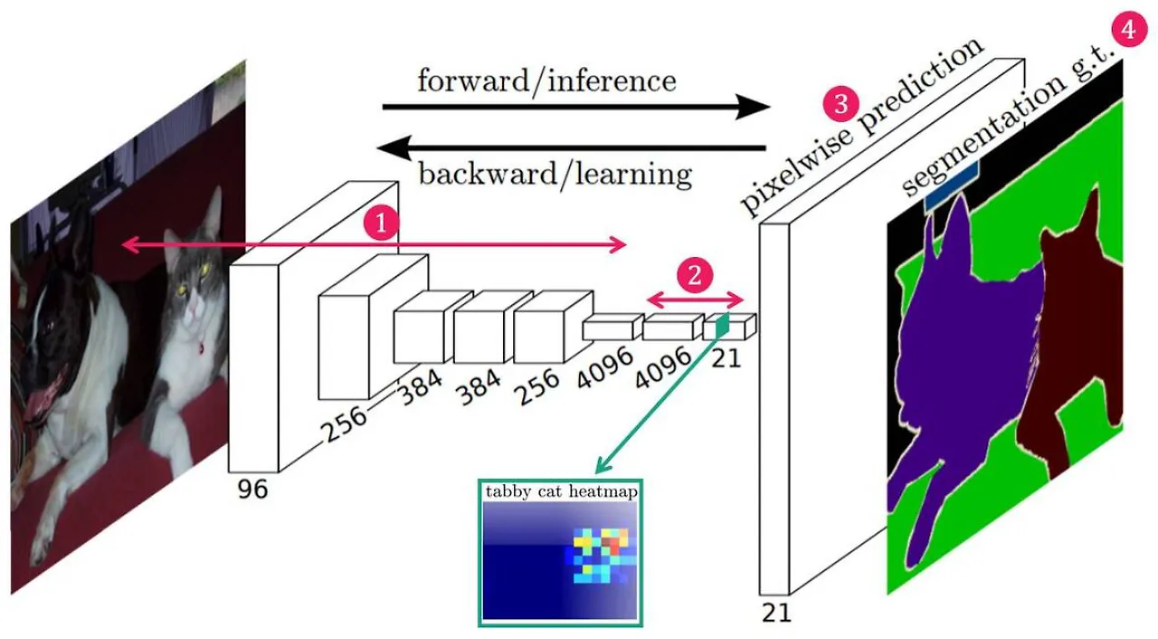
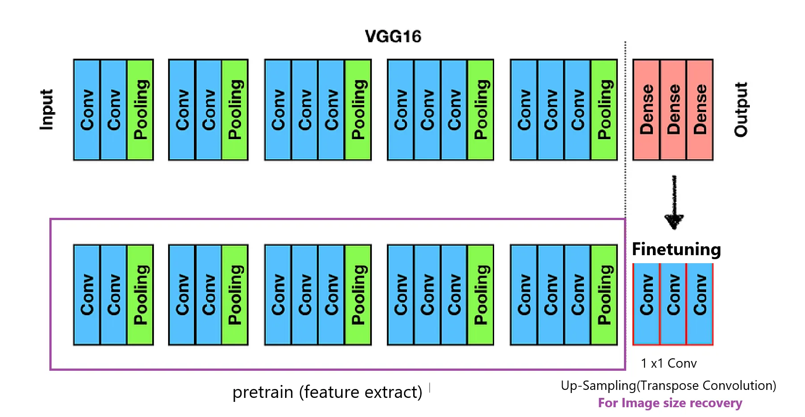
Prior Research
FCN (Fully Convolution Network)
Issues
Solution; FC layers -> FCN
Notes:
문제점: conv 레이어에서 spatial 정보를 포함하더라도 FC 레이어를 거치면 공간적 정보가 손실된다. + 입력 이미지 크기는 고정된다
segmentation의 목적: 원본 이미지의 각 픽셀에 대해 클래스를 구분하고 instance 및 배경을 분할하는 것으로 위치 정보가 매우 중요하다.
해결: FCN으로 모든 레이어를 convolution layer로 대체
기존 conv layer를 pretrain한 상태에서 FC 레이어를 버리고 1x1 conv와 up-sampling(transpose convolution)으로 변경하여 finetuning 진행함
입력 사이즈와 같이 사이즈 회복하도록 네트워크 구성됨
순서
Convolution Layer를 통해 Feature 추출
1x1 Convolution Layer를 이용해 피처맵의 체널수를 데이터셋 객체의 개수와 동일하게 변경(Class Presence Heat Map 추출)
Up-sampling: 낮은 해상도의 Heat Map을 Upsampling(=Transposed Convolution) 한 뒤, 입력 이미지와 같은 크기의 Map 생성
최종 피처 맵과 라벨 피처맵의 차이를 이용하여 네트워크 학습

Slide 7
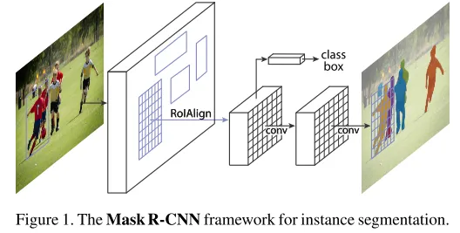
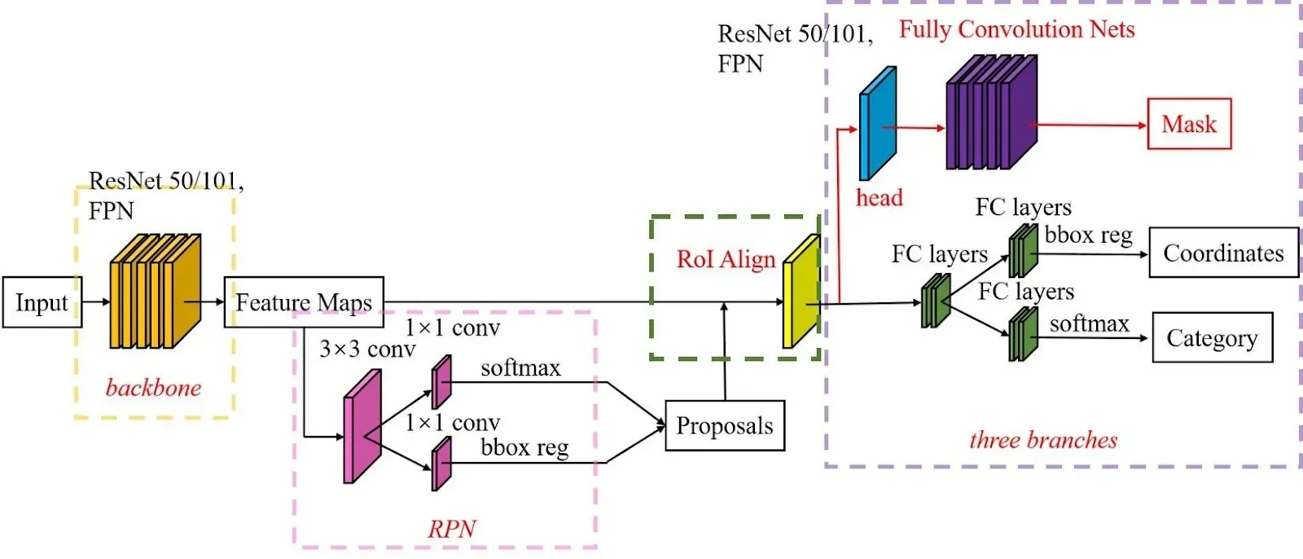
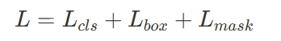
Mask R-CNN Model
Tasks
Mask R-CNN
RPN Execution:
Performs Region Proposal Network(RPN) to generate proposals.
Parallel Generation:
Simultaneously predicts class and box offsets while generating binary mask outputs for each RoI.
Backbone(ResNet-FPN) to extract feature map
Extract RoI by RPN
RoIAlign
3 Parallel Branch (Network Head)
Classification branch
Box Branch
Mask Branch – generating binary mask (each class)
Loss Calculation
Define Multi-task Loss for each RoI
Mask Branch Dimensions: Km²
(K: # of classes, m x m resolution)
Using a pixel-wise sigmoid function
L_mask is the average binary cross-entropy loss.
Independent Mask Generating

Slide 8
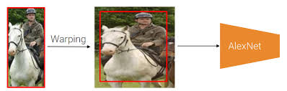
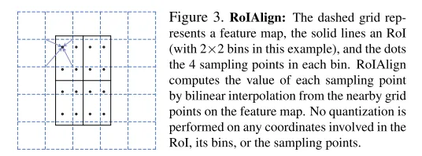
RoIAlign
RoIWrap (Image Wrapping)
Introduced by R-CNN
RoIAlign
Introduced by Mask R-CNN
RoIPool (Region of Interest Pooling)
Introduced by Fast R-CNN
No quantization [x/16] x/16
Using bilinear interpolation
accurate pixel-by-pixel align
Notes:
RoI Wrap (Image Warping)
R-CNN에서 사용되었습니다
다양한 크기의 RoI를 지정된 크기(예: 정사각형)로 변형합니다
.단점:원본 RoI의 이미지 비율이 왜곡됩니다.
원본 정보의 손실로 인해 성능 저하가 발생할 수 있습니다.
RoI Pool (Region of Interest Pooling)
Fast R-CNN에서 도입되었습니다
다양한 크기의 RoI를 고정된 크기의 특징 맵으로 변환합니다
과정:RoI를 feature map의 격자에 맞춰 조정합니다.
조정된 RoI를 균등한 크기의 부분 영역으로 나눕니다.
각 부분 영역에서 max pooling을 수행합니다
단점: 두 번의 양자화 과정으로 인한 정보 손실이 발생할 수 있습니다
---------------------------------------------------------------------
점선 격자: feature map
실선: RoI (그림에서는 2x2)
각 bin 안의 4개의 점들이 sampling point
RoI Align은 각 sampling point의 값을 주변 격자 포인트에서 양선형 보간을 통해 이루어진다.
RoI 경계, bin, sampling point 모두에서 양자화가 이루어지지 않기 때문에,
RoI Align은 입력 특징과 추출된 특징 간의 alignment 정렬을 유지한다.
각 sampling point에서 계산된 값은 최종적으로 RoIAlign의 출력으로 사용된다. 나중에 Mask 예측이나 분류 작업에 사용함.
RoI Align
RoI Pool의 문제점을 개선하기 위해 고안되었습니다
Mask R-CNN에서 도입되었습니다.
과정:RoI를 feature map에 정확히 맞춥니다(양자화 없음).
RoI를 지정된 크기로 정확히 등분합니다.
각 지점의 값을 bilinear interpolation을 사용해 계산합니다
.장점:픽셀 단위의 정확한 정렬이 가능합니다.
원본 RoI의 비율을 유지하면서 정보 손실을 최소화합니다.

Slide 9
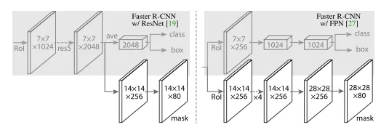
Backbone, Network Head
Box Head
+FCN Branch
for mask prediction
Role of the Network Head:
Recognizes object bounding boxes and predicts masks.
Final component that generates output from the feature map.

Slide 10
Training
Training
RoI IoU 0.5 (positive/negative)
L_mask defined only positive RoI
imge-centric training
The length of the shorter side is 800 pixels
2 mini batch per GPU
positive: negative RoI = 1 : 3
8 GPUs, mini-batch size=16
160k iteration training
learning rate 0.02 -> 120k /10
weight decay : 0.0001
momentum : 0.9

Slide 11
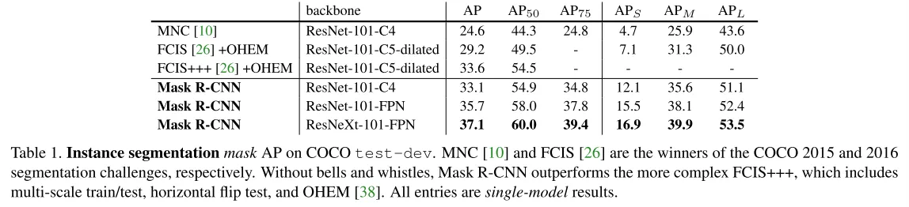
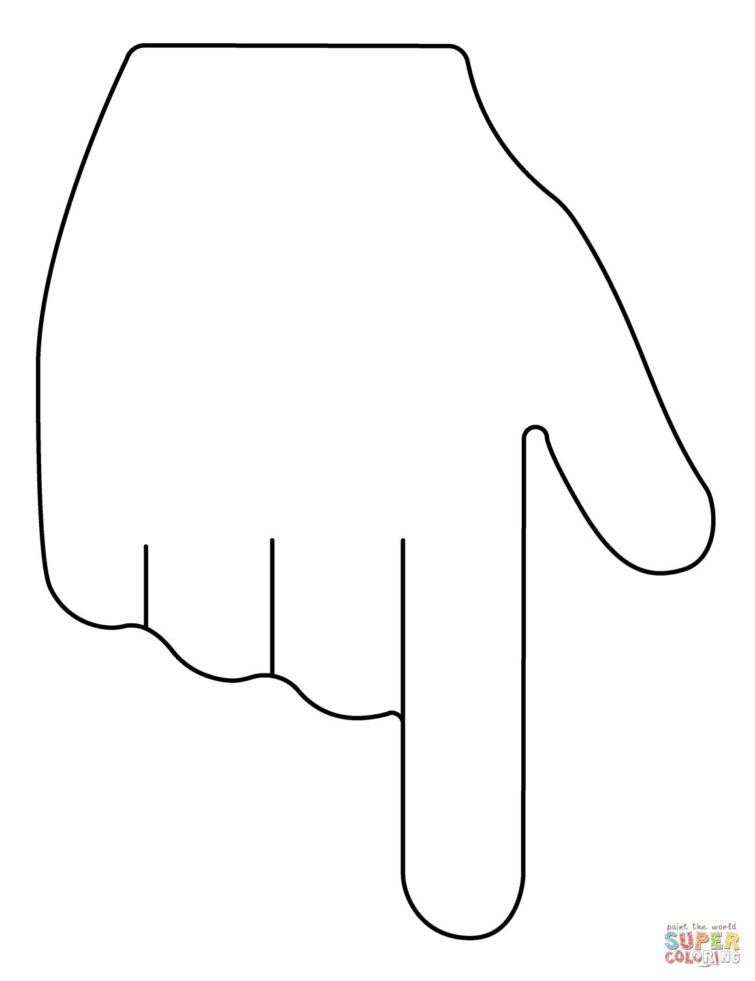
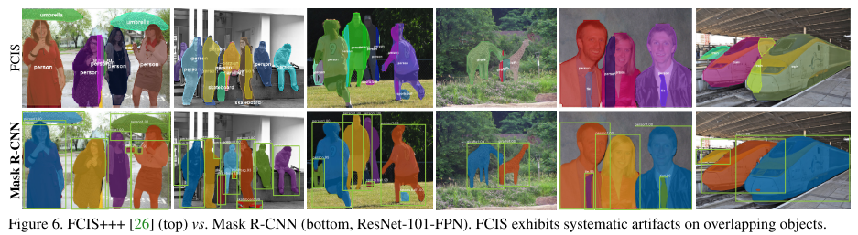
Results
FCIS+OHEM << ResNet-101-FPN
better performance of overlapping object (Instance segmentation)

Slide 12
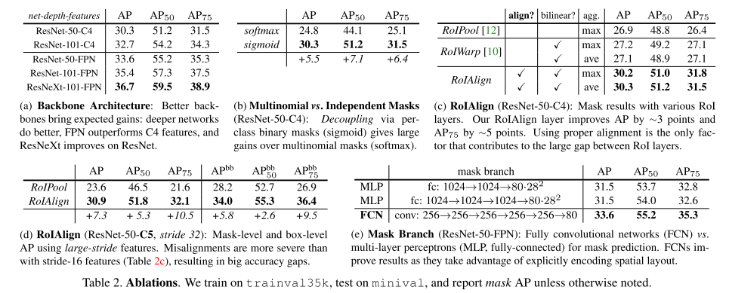
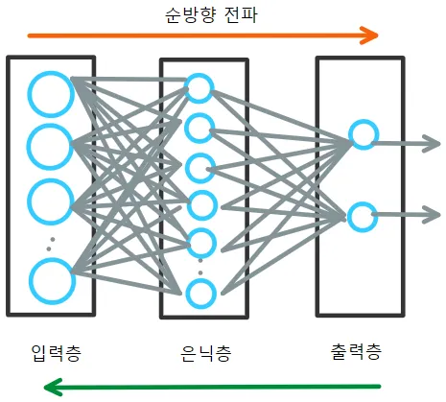
Ablation
cf. Classs Specific vs. Class-Agnostic Masks
Class Specific : AP 30.3
Class Agnostic : AP 29.7
Notes:
Architecture
backbone 아키텍처에 따른 다양한 AP 비교. ResNeXt-101-FPN 성능이 가장 높음
Multinomial vs. Independent
Mask R-CNN은 mask와 클래스 예측을 분리해서 작업함. 박스에 대한 클래스를 예측하면 그에 따라 마스크를 경쟁 없이 예측함. (픽셀별 sigmoid 혹은 binary loss 사용함.)
결과 : sigmoid 방법(binary, 클래스 독립적으로 진행) 방법이 5.5point AP 이득이다.
카테고리에 대한 걱정 없이 binary 마스크를 예측하는 것이 더 좋음을 시사
Class Specific vs. Class Agnostic Masks
Agnostic: 무관심한, 특정한 것에 국한되지 않는.
Class-Specific
각 클래스에 대해 개별적으로 마스크 생성
마스크 품질 상대적 높음, 세부적 형태 잘 표현 가능
AP 30.3
Class-Agnostic
모든 클래스에 대해 하나의 마스크를 생성 - 클래스에 관계 없이 동일한 마스크를 사용
클래스 간 관계가 명확하지 않기 때문에, 마스크 품질 떨어질 수 있음.
그러나 계산효율성이 높아질 수 있음
AP 29.7
RoIAlign
RoIAlign 성능이 높음을 제시하며, 적절한 alignment가 중요함을 강조
(참고로 RoI Align은 max/average pooling에 민감하지 않음. 본 논문에서는 average pooling 사용.)
RoI Align은 대형 stride 기능을 사용한 detection 및 segmentation 문제를 해결.
큰 stride 값을 쓰면 좋은 점: 전체적 구조 이해에 유리, feature map 크기가 작아져서 계산량 줄어들어 학습 및 추론 속도 빨라짐. 메모리 절약가능.
Mask Branch (FCN, MLP)
: FCN은 모든 레이어가 conv layer로 구성되어 있어서 입력 이미지의 spatial 구조를 유지하면서 연산을 수행한다.
: MLP는 일반적으로 FC layer들 (전결합층)으로 구성되어 spatial 정보를 유지하기 어렵다.

Slide 13
Final Summary
Mask Output:
Requires extraction of a finer spatial layout.
RPN Execution:
Performs Region Proposal Network to generate proposals.
Pixel-to-Pixel Alignment (RoIAlign):
Addresses a crucial element missing in Fast/Faster R-CNN.
Parallel Generation:
Simultaneously predicts class and box offsets while generating binary mask outputs for each RoI.
Achieving Instance Segmentation Goals Using Faster R-CNN

Slide 14
Thank you for your attention.!!!
QnA

